Slide 1

Chào mừng thầy cô và các em
đến với môn Tiếng Việt

Slide 2




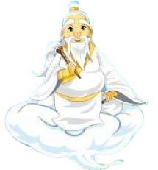
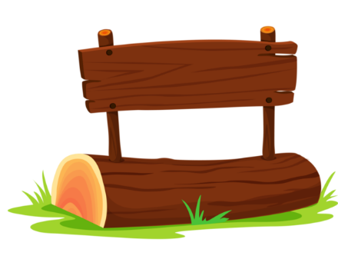

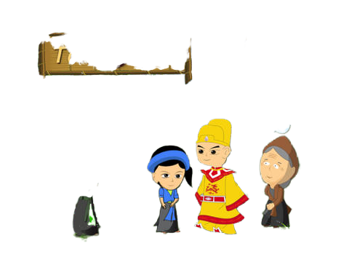
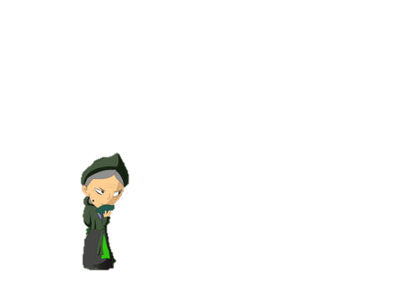
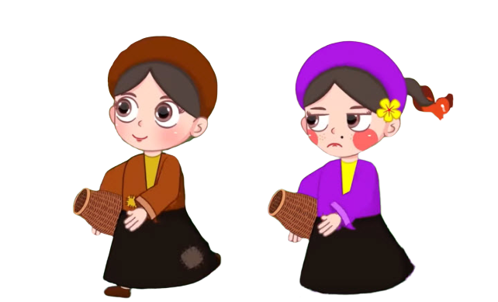

Cách chơi:
Để giúp Vua tìm lại Tấm các em hãy trả lời đúng từng thử thách và hóa giải chúng trong cuộc đời của Tấm.
Mỗi em sẽ chọn hóa giải 1 thử thách. Hóa giải được tất cả thử thách sẽ giúp được nhà Vua và nàng Tấm quay trở về bên nhau mãi mãi.
Nếu trả lời sai 1 thử thách đồng nghĩa với việc trở về bên nhau của hai người ngày càng khó khăn.
Chúc các em thành công
Tấm
Cám

Slide 3



Slide 4

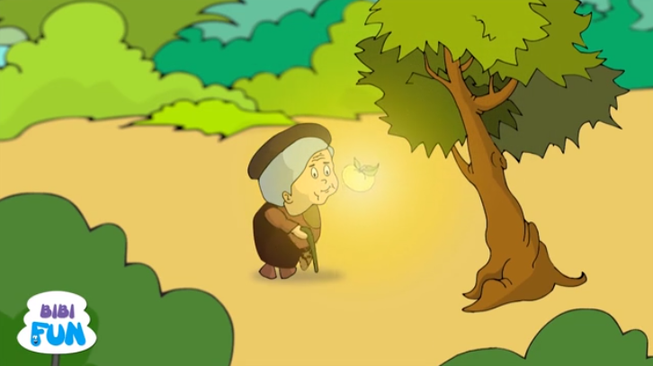
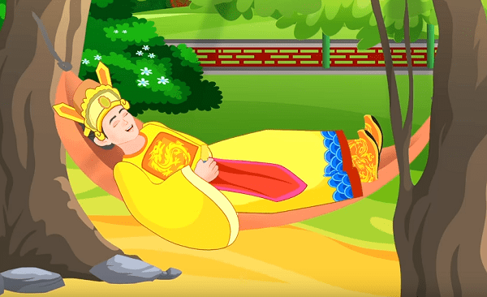
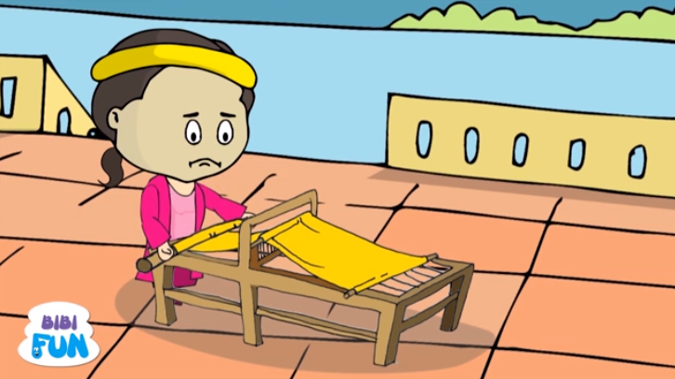

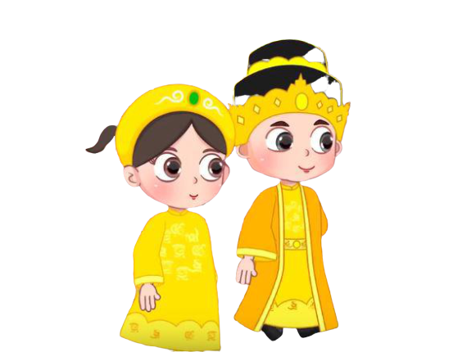
Chim
vàng anh
Khung cửi
Gặp lại nhau
Cây xoan đào
Quả thị

Slide 5
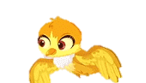
Buổi trước em học bài gì?
Đáp án: Thư viện biết đi

Slide 6
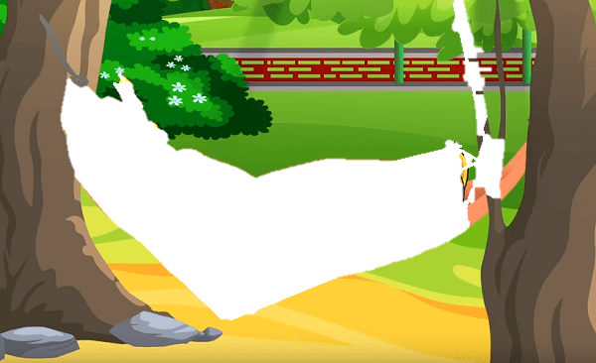
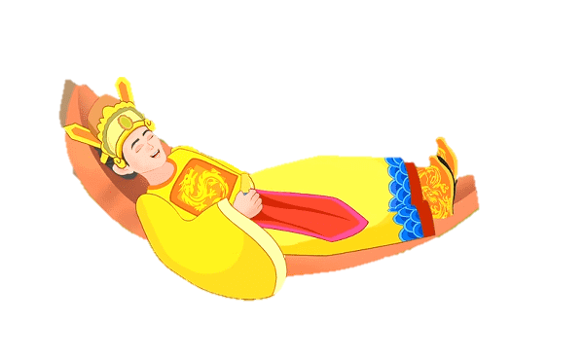
Thủ thư là ai?
Đáp án: Người quản lí sách ở thư viện

Slide 7
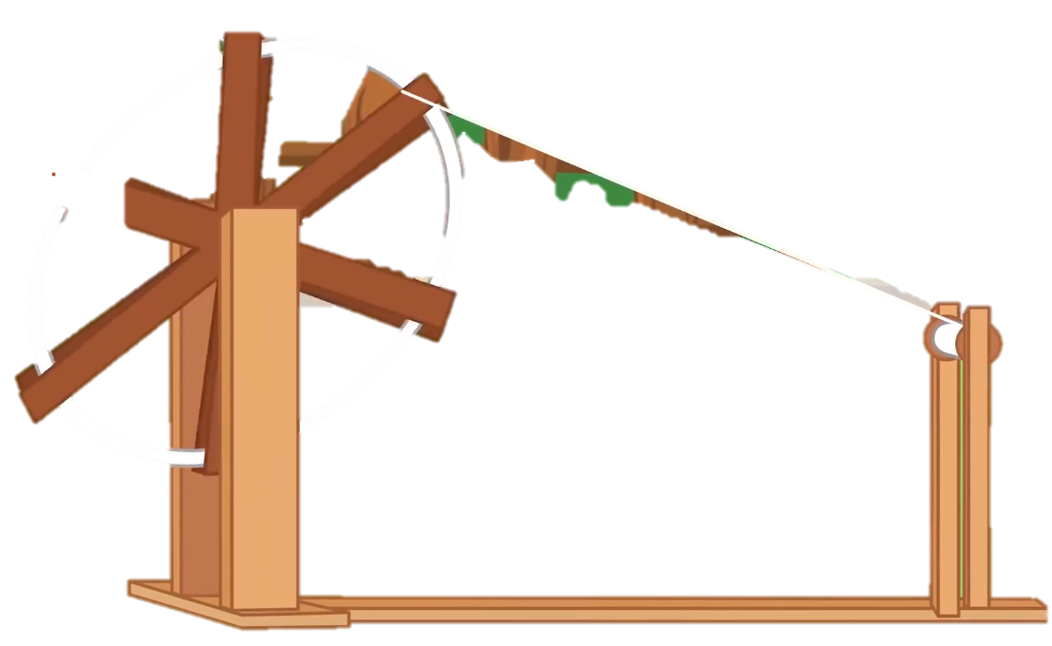
Thư viện Lô- gô- xơ của Đức đặt ở đâu?
Đáp án: trên một con tàu biển

Slide 8

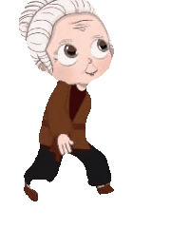
Nhiều thư viện
của Phần Lan đặt ở đâu
Đáp án: đặt trên những xe buýt cũ

Slide 9
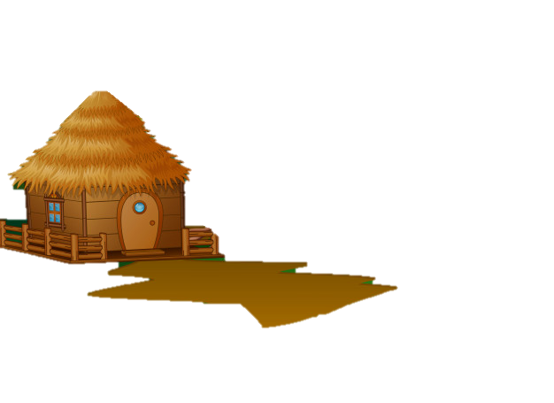
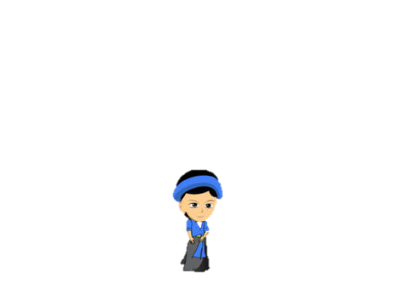
Tại sao gọi là thư viện biết đi?
Đáp án: vì nó có thể di chuyển

Slide 10

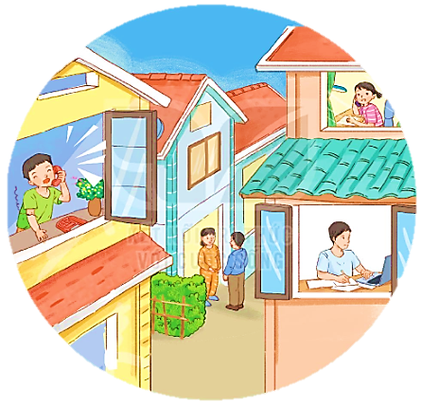
GIAO TIẾP VÀ KẾT NỐI

Slide 11
Thứ … ngày … tháng…
Bài 18
Cảm ơn anh Hà mã

Slide 12
Tiết 1 +2
Đọc

Slide 13

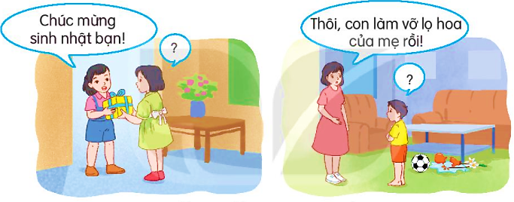
BÀI 19
Em nói lời đáp thế nào trong những tình huống sau?

Slide 14

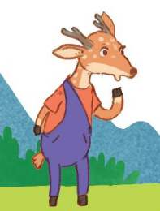
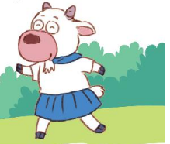
Cảm ơn anh! – Cún đáp rồi quay sang nói nhỏ với dê:
Cậu quên lời cô dặn rồi à? Muốn ai đó giúp, phải hỏi một cách lịch sự, còn khi họ giúp mình, phải nói “cảm ơn”!
Dê con hơi xấu hổ. Sang bên kia sông, dê nói với hà mã:
Cảm ơn anh đã giúp. Em biết mình sai rồi. Em xin lỗi ạ!
Hà mã mỉm cười:
- Em biết lỗi là tốt rồi. Giờ các em cứ đi theo đường này là về làng thôi.
ĐỌC MẪU
CẢM ƠN ANH HÀ MÃ
Dê rủ cún vào rừng chơi, khi quay về thì bị lạc đường. Gặp cô hươu, dê hỏi:
Cô kia, về làng đi lối nào?
Không biết. – Hươu lắc đầu, bỏ đi.
Đi tiếp, tới một con sông, thấy anh hà mã, dê nói to:
Bọn tôi muốn về làng, hãy đưa bọn tôi qua sông!
Hà mã phật ý, định bỏ đi. Thấy vậy, cún nói:
Chào anh hà mã, anh giúp bọn em qua sông được không ạ?

Slide 15
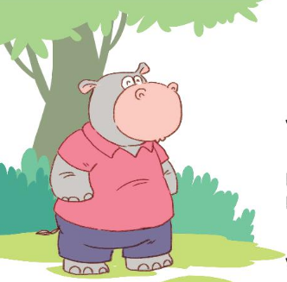
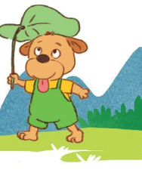
Cảm ơn anh! – Cún đáp rồi quay sang nói nhỏ với dê:
Cậu quên lời cô dặn rồi à? Muốn ai đó giúp, phải hỏi một cách lịch sự, còn khi họ giúp mình, phải nói “cảm ơn”!
Dê con hơi xấu hổ. Sang bên kia sông, dê nói với hà mã:
Cảm ơn anh đã giúp. Em biết mình sai rồi. Em xin lỗi ạ!
Hà mã mỉm cười:
- Em biết lỗi là tốt rồi. Giờ các em cứ đi theo đường này là về làng thôi.
ĐỌC MẪU
CẢM ƠN ANH HÀ MÃ
Được chứ! Em ngoan quá! – Hà mã vui vẻ nói
Cảm ơn anh! – Cún đáp rồi quay sang nói nhỏ với dê:
Cậu quên lời cô dặn rồi à? Muốn ai đó giúp, phải hỏi một cách lịch sự, còn khi họ giúp mình, phải nói “cảm ơn”!
Dê con hơi xấu hổ. Sang bên kia sông, dê nói với hà mã:
Cảm ơn anh đã giúp. Em biết mình sai rồi. Em xin lỗi ạ!
Hà mã mỉm cười:
- Em biết lỗi là tốt rồi. Giờ các em cứ đi theo đường này là về làng thôi.

Slide 16
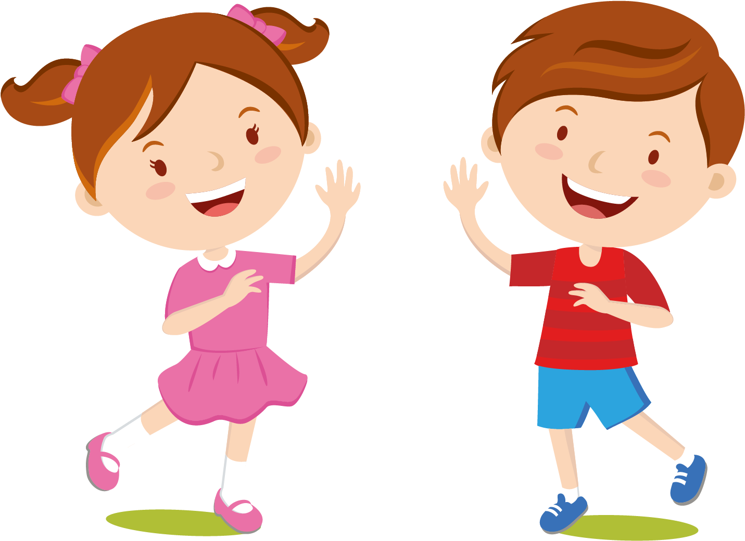
Từ ngữ
phật ý
: không hài lòng.
lịch sự (nghĩa trong bài)
: lễ phép.

Slide 17
Một số câu văn dài
Dê rủ cún vào rừng chơi, khi quay về thì bị lạc đường.

Slide 18
Cảm ơn anh! – Cún đáp rồi quay sang nói nhỏ với dê:
Cậu quên lời cô dặn rồi à? Muốn ai đó giúp, phải hỏi một cách lịch sự, còn khi họ giúp mình, phải nói “cảm ơn”!
Dê con hơi xấu hổ. Sang bên kia sông, dê nói với hà mã:
Cảm ơn anh đã giúp. Em biết mình sai rồi. Em xin lỗi ạ!
Hà mã mỉm cười:
- Em biết lỗi là tốt rồi. Giờ các em cứ đi theo đường này là về làng thôi.
ĐỌC NỐI TIẾP ĐOẠN
CẢM ƠN ANH HÀ MÃ
1
Dê rủ cún vào rừng chơi, khi quay về thì bị lạc đường. Gặp cô hươu, dê hỏi:
Cô kia, về làng đi lối nào?
Không biết. – Hươu lắc đầu, bỏ đi.
Đi tiếp, tới một con sông, thấy anh hà mã, dê nói to:
Bọn tôi muốn về làng, hãy đưa bọn tôi qua sông!
Hà mã phật ý, định bỏ đi. Thấy vậy, cún nói:
Chào anh hà mã, anh giúp bọn em qua sông được không ạ?
2

Slide 19
Cảm ơn anh! – Cún đáp rồi quay sang nói nhỏ với dê:
Cậu quên lời cô dặn rồi à? Muốn ai đó giúp, phải hỏi một cách lịch sự, còn khi họ giúp mình, phải nói “cảm ơn”!
Dê con hơi xấu hổ. Sang bên kia sông, dê nói với hà mã:
Cảm ơn anh đã giúp. Em biết mình sai rồi. Em xin lỗi ạ!
Hà mã mỉm cười:
- Em biết lỗi là tốt rồi. Giờ các em cứ đi theo đường này là về làng thôi.
ĐỌC NỐI TIẾP ĐOẠN
CẢM ƠN ANH HÀ MÃ
Được chứ! Em ngoan quá! – Hà mã vui vẻ nói
Cảm ơn anh! – Cún đáp rồi quay sang nói nhỏ với dê:
Cậu quên lời cô dặn rồi à? Muốn ai đó giúp, phải hỏi một cách lịch sự, còn khi họ giúp mình, phải nói “cảm ơn”!
Dê con hơi xấu hổ. Sang bên kia sông, dê nói với hà mã:
3
Cảm ơn anh đã giúp. Em biết mình sai rồi. Em xin lỗi ạ!
Hà mã mỉm cười:
- Em biết lỗi là tốt rồi. Giờ các em cứ đi theo đường này là về làng thôi.

Slide 20
Cảm ơn anh! – Cún đáp rồi quay sang nói nhỏ với dê:
Cậu quên lời cô dặn rồi à? Muốn ai đó giúp, phải hỏi một cách lịch sự, còn khi họ giúp mình, phải nói “cảm ơn”!
Dê con hơi xấu hổ. Sang bên kia sông, dê nói với hà mã:
Cảm ơn anh đã giúp. Em biết mình sai rồi. Em xin lỗi ạ!
Hà mã mỉm cười:
- Em biết lỗi là tốt rồi. Giờ các em cứ đi theo đường này là về làng thôi.
ĐỌC TOÀN BÀI
CẢM ƠN ANH HÀ MÃ
Dê rủ cún vào rừng chơi, khi quay về thì bị lạc đường. Gặp cô hươu, dê hỏi:
Cô kia, về làng đi lối nào?
Không biết. – Hươu lắc đầu, bỏ đi.
Đi tiếp, tới một con sông, thấy anh hà mã, dê nói to:
Bọn tôi muốn về làng, hãy đưa bọn tôi qua sông!
Hà mã phật ý, định bỏ đi. Thấy vậy, cún nói:
Chào anh hà mã, anh giúp bọn em qua sông được không ạ?

Slide 21
Cảm ơn anh! – Cún đáp rồi quay sang nói nhỏ với dê:
Cậu quên lời cô dặn rồi à? Muốn ai đó giúp, phải hỏi một cách lịch sự, còn khi họ giúp mình, phải nói “cảm ơn”!
Dê con hơi xấu hổ. Sang bên kia sông, dê nói với hà mã:
Cảm ơn anh đã giúp. Em biết mình sai rồi. Em xin lỗi ạ!
Hà mã mỉm cười:
- Em biết lỗi là tốt rồi. Giờ các em cứ đi theo đường này là về làng thôi.
ĐỌC TOÀN BÀI
CẢM ƠN ANH HÀ MÃ
Được chứ! Em ngoan quá! – Hà mã vui vẻ nói
Cảm ơn anh! – Cún đáp rồi quay sang nói nhỏ với dê:
Cậu quên lời cô dặn rồi à? Muốn ai đó giúp, phải hỏi một cách lịch sự, còn khi họ giúp mình, phải nói “cảm ơn”!
Dê con hơi xấu hổ. Sang bên kia sông, dê nói với hà mã:
Cảm ơn anh đã giúp. Em biết mình sai rồi. Em xin lỗi ạ!
Hà mã mỉm cười:
- Em biết lỗi là tốt rồi. Giờ các em cứ đi theo đường này là về làng thôi.

Slide 22

Trả lời câu hỏi

Slide 23
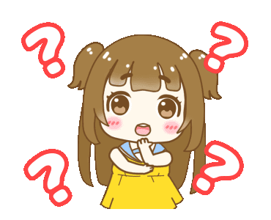
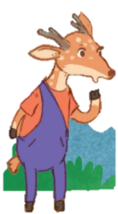
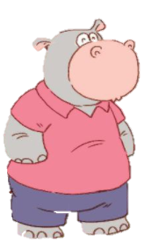
TRẢ LỜI CÂU HỎI
1. Hươu đã làm gì khi nghe dê hỏi?
→ Hươu nói “Không biết” rồi lắc đầu, bỏ đi.
2. Ý nào sau đây đúng với thái độ của hà mã khi cún nhờ đưa qua sông?
    Bực mình bỏ đi
b. Bực mình nhưng đồng ý đưa qua sông.
c. Vui vẻ đồng ý đưa qua sông.

Slide 24
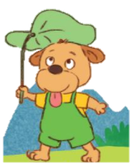
TRẢ LỜI CÂU HỎI
3. Vì sao dê con thấy xấu hổ?
→ Dê con thấy xấu hổ vì dê con nhận ra mình đã không nhớ lời cô dặn, đã không nói lịch sự, lễ phép nên không được cô hươu và anh hà mã giúp.
4. Em học được điều gì từ câu chuyện này?
→ Khi muốn nhờ người khác làm việc gì đó giúp mình, phải nói một cách lịch sự, lễ phép. Khi được người khác giúp đỡ, phải cảm ơn một cách lịch sự.

Slide 25
Cảm ơn anh! – Cún đáp rồi quay sang nói nhỏ với dê:
Cậu quên lời cô dặn rồi à? Muốn ai đó giúp, phải hỏi một cách lịch sự, còn khi họ giúp mình, phải nói “cảm ơn”!
Dê con hơi xấu hổ. Sang bên kia sông, dê nói với hà mã:
Cảm ơn anh đã giúp. Em biết mình sai rồi. Em xin lỗi ạ!
Hà mã mỉm cười:
- Em biết lỗi là tốt rồi. Giờ các em cứ đi theo đường này là về làng thôi.
LUYỆN ĐỌC LẠI
CẢM ƠN ANH HÀ MÃ
Dê rủ cún vào rừng chơi, khi quay về thì bị lạc đường. Gặp cô hươu, dê hỏi:
Cô kia, về làng đi lối nào?
Không biết. – Hươu lắc đầu, bỏ đi.
Đi tiếp, tới một con sông, thấy anh hà mã, dê nói to:
Bọn tôi muốn về làng, hãy đưa bọn tôi qua sông!
Hà mã phật ý, định bỏ đi. Thấy vậy, cún nói:
Chào anh hà mã, anh giúp bọn em qua sông được không ạ?

Slide 26
Cảm ơn anh! – Cún đáp rồi quay sang nói nhỏ với dê:
Cậu quên lời cô dặn rồi à? Muốn ai đó giúp, phải hỏi một cách lịch sự, còn khi họ giúp mình, phải nói “cảm ơn”!
Dê con hơi xấu hổ. Sang bên kia sông, dê nói với hà mã:
Cảm ơn anh đã giúp. Em biết mình sai rồi. Em xin lỗi ạ!
Hà mã mỉm cười:
- Em biết lỗi là tốt rồi. Giờ các em cứ đi theo đường này là về làng thôi.
LUYỆN ĐỌC LẠI
CẢM ƠN ANH HÀ MÃ
Được chứ! Em ngoan quá! – Hà mã vui vẻ nói
Cảm ơn anh! – Cún đáp rồi quay sang nói nhỏ với dê:
Cậu quên lời cô dặn rồi à? Muốn ai đó giúp, phải hỏi một cách lịch sự, còn khi họ giúp mình, phải nói “cảm ơn”!
Dê con hơi xấu hổ. Sang bên kia sông, dê nói với hà mã:
Cảm ơn anh đã giúp. Em biết mình sai rồi. Em xin lỗi ạ!
Hà mã mỉm cười:
- Em biết lỗi là tốt rồi. Giờ các em cứ đi theo đường này là về làng thôi.

Slide 27
Luyện tập

Slide 28
LUYỆN TẬP
1. Trong bài đọc, câu nào là câu hỏi lịch sự với người lớn tuổi?
→ Chào anh hà mã, anh giúp bọn em qua sông được không ạ?
2. Dựa vào bài đọc, nói tiếp các câu dưới đây:
Muốn ai đó giúp, em cần phải (……)
b. Được ai đó giúp, em cần phải (……).
hỏi hoặc yêu cầu một cách lịch sự
nói lời cảm ơn.

Slide 29


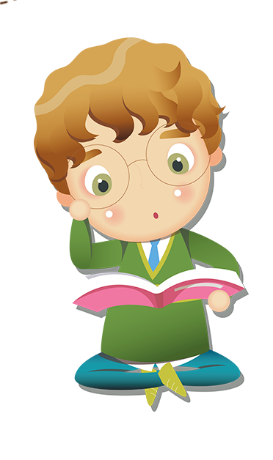
CỦNG CỐ BÀI HỌC
Liên hệ giáo án:
FB: Hương Thảo
Gmail: tranthao121006@gmail.com
Notes:
Bài giảng thiết kế bởi: Hương Thảo - tranthao121006@gmail.com

